Slide 1
Arbetsgrupp 1
Michael Nilsson Ola Dahl Viktor Rusnak
Hamoud Abdullah Patrik Larsson

Slide 2

Newtons första lag
Summan av alla krafter är lika med noll. $\sum{F=0}$
En kropp förblir oförändrad inga yttre krafter påverkar kropppen.

Slide 3

Newtons andra lag
Newtons andra lag (även kallad accelerationslagen) säger att kraften är proportionell mot accelerationen.
$$F=m∗a$$
http://krislaurand.tripod.com/id2.html
http://www.4shared.com/photo/BGImnLJs/newton-and-apple.html

Slide 4
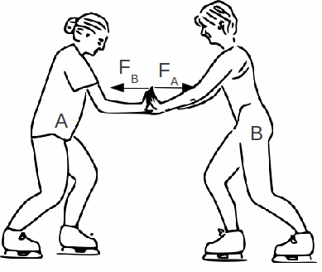
Newtons tredje lag
Om föremål A utsätter föremål B för en viss kraft
så kommer B att utsätta A för en lika stor kraft men riktad åt motsatt håll.
http://astarmathsandphysics.com/gcse-physics-notes/gcse-physics-notes-newtons-third-law-of-motion.html

Slide 5
Avgränsningar
Grova förenklingarna.
Det är flera krafter som försummas och simuleringarna sker bara i en dimension.
Vi antar isolerat system

Slide 6
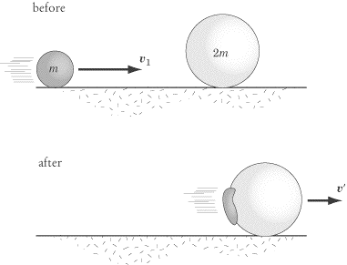
Satelliterna dockar – Oelastisk kollision
En oelastisk stöt innebär att kropparna fastnar i varandra efter stöten
Bevarande av rörelsemängden, men inte rörelseenergin.
http://www.sparknotes.com/testprep/books/sat2/physics/chapter9section4.rhtml

Slide 7
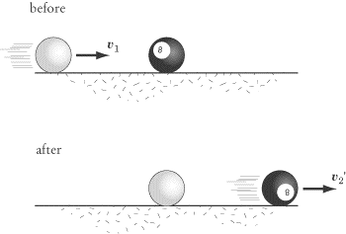
Satelliterna dockar inte – Elastisk kollision
En elastisk stöt innebär att kropparna studsar ifrån varandra efter stöten
Bevarande av rörelsemängden och rörelseenergin.
http://www.sparknotes.com/testprep/books/sat2/physics/chapter9section4.rhtml

Slide 8
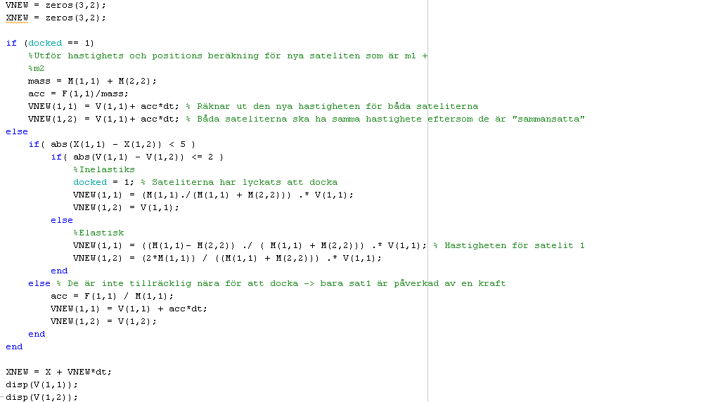
MATLAB

Slide 9
Video av simulation
Infoga video

Slide 10
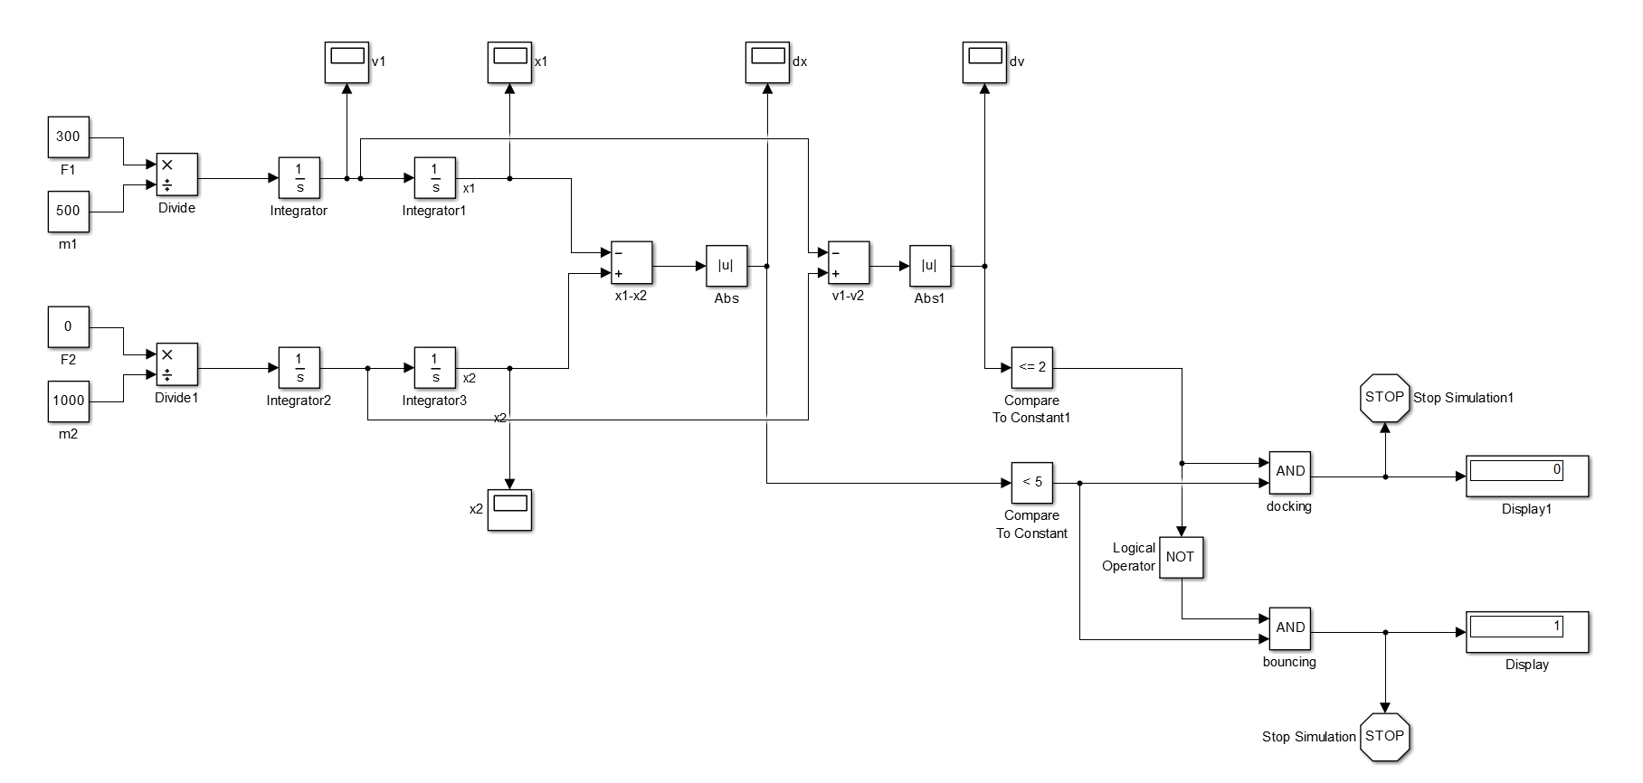
Simulink - Blockschema

Slide 11
Dockning
Relativ hastigheten: <= 2m/s
Avstånd: <= 5m

Slide 12
Studs
Relativ hastigheten: >= 2m/s
Avstånd: <= 5m

Slide 13
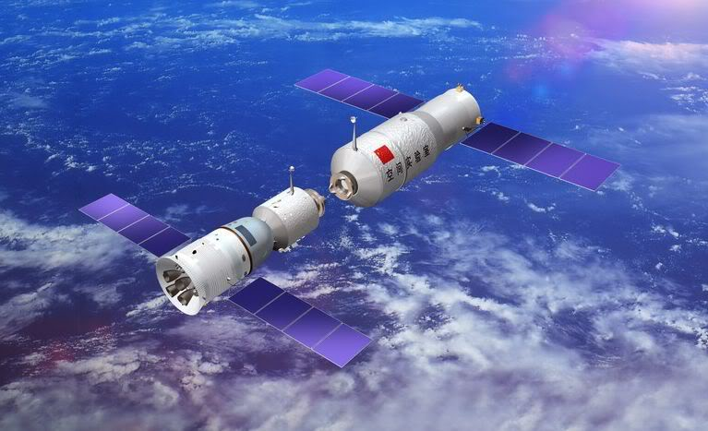
Tack
Notes:
In Slide Show mode, click the arrow to enter the PowerPoint Getting Started Center.

